Slide 1
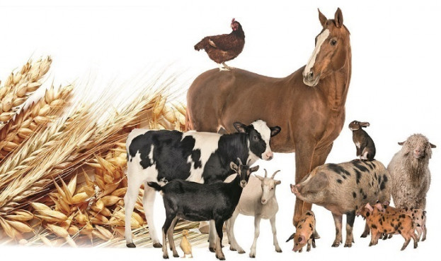
Характеристика зернових кормів, відходів виробництв та кормів тваринного походження. Комбікорми та кормові добавки.

Slide 2
ПЛАН
1.Характеристика зернових кормів
2.Відходи виробництва
3.Комбіновані корми(комбікорми)
4.Кормові добавки

Slide 3
РЕКОМЕНДОВАНА ЛІТЕРАТУРА
Ібатуллін І.І., Жукорський О.М. Довідник з повноцінної годівлі сільськогосподарських тварин. Аграрна наука, 2016. 336 с.
Долгая М.М., Кулібаба С.В. Використання халатних комплексів мікроелементів у годівлі корів. Харків, 2017. 138 с.
Єгоров Б.В. Контроль якості та безпека продукції в галузі (комбікормова галузь). Олді+. 2018. 446 с.
Єгоров Б.В., Шаповаленко О.І. Технологія виробництва преміксів. Видавництво ЦУЛ. 2017. 288 с.
Захаренко М.О. Комплексні сполуки мікроелементів у свинарстві. ЦУЛ. 2017. 334 с.
Разанова О.П., Чудак Р. А. Ефективність використання у тваринництві біологічно-активних добавок на основі підмору бджіл: Монографія. Вінниця. 2018. 137с.
Чудак Р.А. Методичні вказівки для практичних робіт з дисципліни «Інноваційні технології у годівлі сільськогосподарських тварин» освітньо-науковий ступінь – доктор філософії; спеціальність 204 - технології ивиробництва і переробки продукції тваринництва. Вінниця: ВЦ ВНАУ, 2020. 64с.
Michael R Bedford (2016). Nutrition Experiments in Pigs and Poultry. CABI Publishing. 180 р.

Slide 4
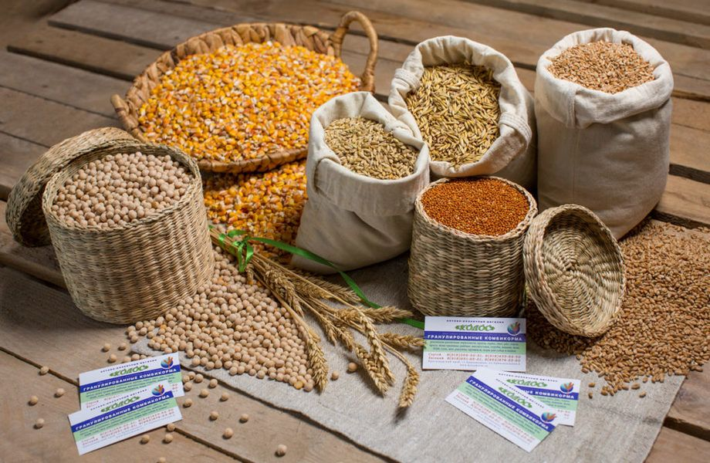
1.
До зернових кормів відносять насіння злакових, бобових та інших, культур, зібраних у фазі повної стиглості, яке зберігають при вологості нижче 15 % і призначене для годівлі тварин (зернофураж).

Slide 6
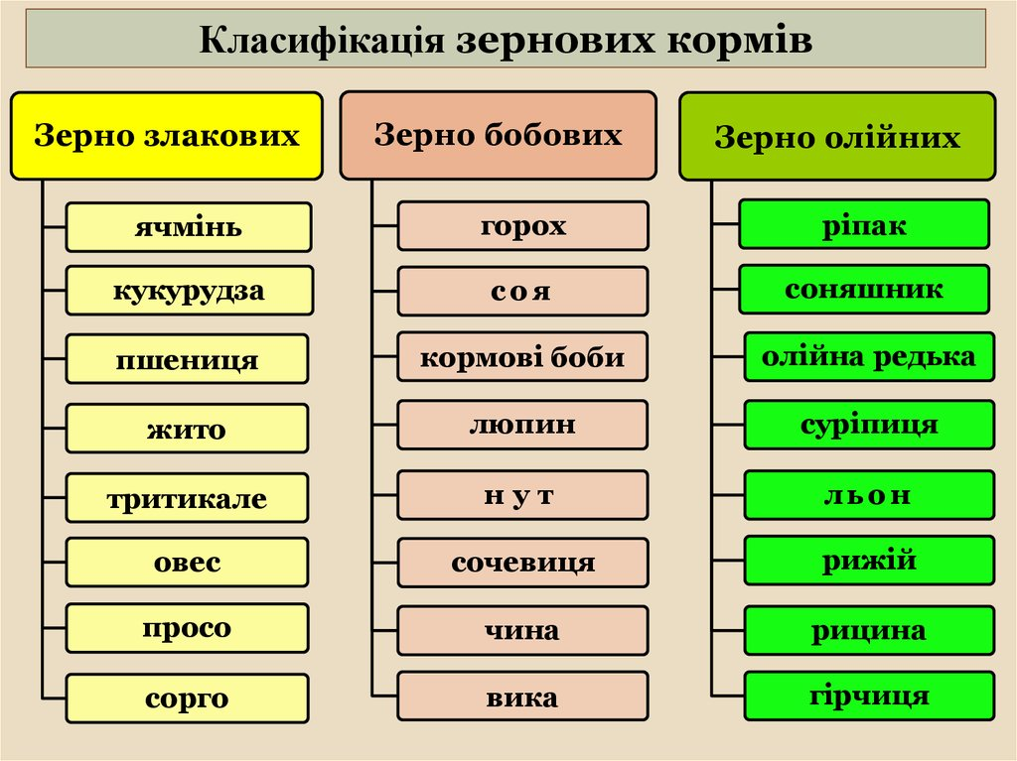

Slide 7
За хімічним складомз ернові корми розподіляють на: багаті вуглеводами – зерно злакових (пшениця, ячмінь, овес, жито, кукурудза, просо, сорго та інші ); багаті протеїном – зерно бобових (горох, боби кормові, люпин, соя, чина) і багаті жиром – насіння олійних культур (соняшник, льон, ріпак, суріпиця, рижій).
Зерно злакових культур – це переважно енергетичний корм. У ньому міститься 84–88% сухої речовини, 10–14 – протеїну, 2-3 – жиру (овес і кукурудза 4–6%), 60–70 – безазотистих екстрактивних речовин, представлених переважно крохмалем, і 2–4% золи. Рівень клітковини у голозерних коливається в межах 2–3%, а у плівчастих (ячмінь, просо, овес) – 5–9%. Поживність 1 кг зерна злаків становить 1–1,3 к. од. із вмістом 67–106 г перетравного протеїну. Протеїни злакових мають невисоку біологічну цінність, тому що бідні на лізин, метіонін, триптофан та інші незамінні амінокислоти.

Slide 9
Зернобобові культури служать основним джерелом протеїну у раціонах тварин. Зерно цих культур є протеїновим кормом, оскільки воно в 1,5-3 рази багатше протеїном, ніж злакове. Містить мало (1-2%) жиру за винятком сої, 30–35% БЕР, 4–7% клітковини та значну кількість золи, яка багата кальцієм і фосфором. Енергетична поживність 1 кг зерна бобових культур становить 1,10–1,45 к.од. за вмісту 195–290 г перетравного протеїну. Зерно бобових порівняно із злаками має більше вітамінів групи В та мікроелементів.
Для протеїну бобових, який майже повністю складається з білку, характерна висока біологічна цінність, яка зумовлюється вмістом значної кількості незамінних амінокислот.
При згодовуванні великої кількості зерна бобових у тварин посилюється газоутворення в травному каналі, спостерігаються запори. Це пояснюється наявністю в зерні специфічних речовин, інгібуючих перетравлення білків.
Водночас у його складі наявні антипоживні речовини: інгібітори травних ферментів, таніни, глюкозиди, алкалоїди тощо, що істотно знижує споживання.

Slide 10
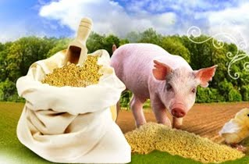
Основним способом підготовки зерна до згодовування є його подрібнення на дерть. Для коней зерно доцільно подрібнювати до стану крупного помелу (величина часток 2–3 мм), для корів – середнього помелу (1,5–2 мм), для телят та свиней – до часток 0,5–1 мм. Зернові корми, що містять багато жиру (кукурудза, овес) у подрібненому стані швидко гіркнуть, тому запасатись такою дертю більше як на 10 днів не слід.

Slide 11
Поширеним також є спосіб плющення, як сухого, так і попередньо провареного зерна (руйнування його натурального виду), або флакування – приготування пластівців. При цьому настає часткове желатинування крохмалю.
Екструзія зерна – це його обробка при температурі 135–160 °С і тиску 30 атм. на спеціальних установках – екструдерах. При такій обробці крохмаль зерна плавиться і дексринується, від чого стає легко розчинним і руйнуються антипоживні речовини. Екструдування сої через високий вміст жиру не дає належного ефекту.
Термічна обробка (піджарювання) зерна приводить до його знезаражування, частина крохмалю при цьому перетворюється в цукор, що підвищує смакові якості і дієтичні властивості кормів. Піджарюють ячмінь, кукурудзу, пшеницю, горох, окремо або в суміші і використовують для підгодівлі поросят-сисунів з 5-ти денного віку. Термічна обробка бобових зернових забезпечує інактивацію антипоживних речовин.

Slide 12
Варити чи запарювати зернові корми недоцільно через невисоку ефективність і значні енергетичні втрати. Проте, ці способи слід застосовувати при використанні для годівлі недоброякісного зерна (пошкодженого плісенню, враженого грибками, комірними шкідниками), це знешкоджує його і поліпшує кормові якості.

Slide 13
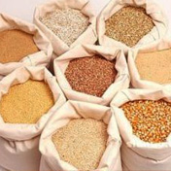
Осолоджування – це гідроліз крохмалю до цукру (мальтози) під впливом ферментів солоду, оптимальна дія яких проявляється при температурі 55–65 °С. Найбільш доцільно осолоджувати зерно злакових.
Дріжджування – використання дріжджовими клітинами поживних речовин зерна для синтезу повноцінного білка. При цьому в кормі підвищується вміст біологічно-активних речовин.

Slide 14
Пророщення зерна сприяє накопиченню вітамінів Е, групи В (крім В₁₂) та каротину. Для пророщення придатне доброякісне зерно пшениці, ячменю, гороху або їх суміші. Таке зерно найчастіше використовують для поросних і підсисних свиноматок, поросят-сисунів і птиці, як вітамінний корм.
Мікронізація зерна передбачає дію на нього інфрачервоних променів. Проникаючи у зерно, вони створюють інтенсивну вібрацію молекул. За цього виникає тертя, у процесі якого виробляється внутрішнє тепло і за рахунок випаровування води підвищується тиск. За час проходження зерна під інфрачервоним промінням, яке вимірюється десятками секунд, зерно стає м′яким, набрякає і розтріскується. Крохмаль за цього декстринується і вмістиме зерна стає доступнішим для засвоєння тваринами.

Slide 15
2
У процесі переробки рослинної сировини одержують побічні продукти, які використовують як корми. До цієї групи відносять велику групу кормів, які певною мірою схожі із сировиною і одночасно значно відрізняються від неї за хімічним складом і поживністю. Серед них найбільш поширені залишки борошномельної та круп’яної (висівки, мучки, борошняний пил), олійної (макуха, шрот), цукрової (жом, меляса), бродильної (барда, пивна дробина, дріжджі), крохмальної (м’язга) промисловості.

Slide 16
Залишки олійного виробництва. До цієї групи концентрованих кормів відносять макуху, шрот та фосфатидний концентрат, які одержують при виробництві олії
Залишки цукрового виробництва. До них відносять жом (свіжий, кислий, сухий) та мелясу (патоку).
Залишки крохмального виробництва. Відходом цього виробництва є м’язга, яка складається з розтертих частинок сировини після видалення крохмалю з неї за допомогою води.
До залишків бродильного виробництва відносять побічні продукти, які одержують при виробництві спирту та пива. До них відносять барду, пивну дробину, солодові ростки, дріжджі.

Slide 17
До кормів тваринного походження належать молоко і продукти його переробки (незбиране і збиране молоко, сколотини, сироватка), відходи м’ясопереробної промисловості (м'ясне, м'ясокісткове, кров'яне і кісткове борошно), рибопереробних підприємств (рибне борошно) та птахівництва (пір’яне борошно, яєчна шкаралупа).
Переважаючою речовиною майже всіх кормів тваринного походження є сирий протеїн, тому їх називають також тваринними білковими кормами. Протеїн кормів тваринного походження за невеликим винятком характеризується високою біологічною цінністю.
Особливістю хімічного складу цих кормів є також відсутність вуглеводів, за винятком лактози у молоці та молочних комах. В переважаючій кількості тваринні корми багаті на кальцій і засвоюваний фосфор. Крім того, корми тваринного походження містять вітамін В₁₂.

Slide 18
3
Комбіновані корми (комбікорми) – це переважно однорідні суміші подрібнених кормових засобів, які виготовляються за науково обґрунтованими рецептами і призначені для годівлі тварин певного виду і групи. Виготовляють їх в основному з декількох видів подрібненого зерна злакових і бобових культур із добавкою багатих протеїном макух або шротів, кормів тваринного походження, трав'яного борошна і спеціальних добавок (преміксів), що складаються з мінеральних і вітамінних препаратів та інших біологічно активних речовин.
Рецептуру комбікормів розробляють наукові установи на основі сучасних знань про живлення окремих видів і вікових груп тварин та потреби їх у поживних речовинах.
Кожному рецепту комбікорму присвоюється певні літерні позначення та номер залежно від виду тварин.

Slide 19
Встановлено такий порядок нумерації комбікормів для тварин:
кури – 1–9;
індики – 10–19;
качки – 20–29;
гуси – 30–39;
цесарки, голуби та перепели – 40–49;
свині – 50–59;
велика рогата худоба – 60–69;
коні – 70–79;
вівці – 80–89;
кролі та нутрії – 90–99;
хутрові звірі – 100–109;
ставова риба – 110–119;
лабораторні тварини – 120–129;
собаки − 130−139;
дичина − 140−149

Slide 20
У межах окремого виду тварин кожному рецепту присвоюється порядковий номер.
Вид комбікорму вказується літерами:
ПК − повнораціонний комбікорм;
К, КК − комбікорм-концентрат;
СК − комбікорм свинокомплексів;
КР − комбікорм для телят тваринницьких комплексів;
П − премікс;
КС − премікс для свиней;
ПФ, ПМ − премікс для риб

Slide 21
4
Кормовою добавкою є кормовий засіб, який застосовується для поліпшення поживної цінності основного корму. До них відносять концентровані джерела мінеральних (крейда, фосфати, сіль кухонна, солі мікроелементів та інші), біологічно-активних (вітамінні, ферментні, гормональні препарати та кормові антибіотики), білкових (кормові дріжджі) та синтетичних небілкових азотистих речовин (сечовина, біурет, амонійні солі, амінокислоти).
До групи кормових добавок відносять також пребіотики, прибіотики, сорбенти мікотоксинів, органічні джерела мінеральних елементів та інші продукти.

Slide 22
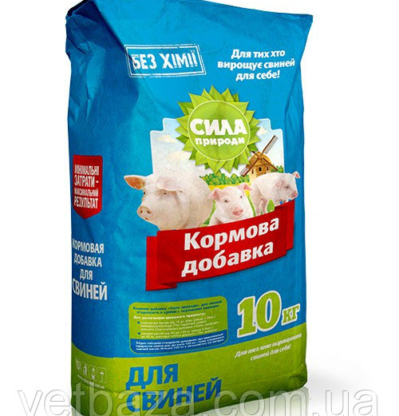
Протеїнові добавки − кормові засоби, які містять понад 20% протеїну або його еквіваленту. Одержують їх з тваринних, рослинних, мікробних джерел або шляхом промислового синтезу. Виробництво синтетичних амінокислот стосується, передусім, виробництва кристалічних його форм: L-лізину та DL-метіоніну, хоча налагоджено виробництво L-треоніну, L-триптофану та інших амінокислот.

Slide 23
Дефіцит енергії є однією з найважливіших проблем у годівлі високопродуктивних тварин, зокрема корів. Пропіленгліколь − енергетична добавка, призначена для великої рогатої худоби для підвищення надою, вмісту жиру в молоці, має антисептичні властивості. У годівлі високопродуктивних молочних корів застосовують стійкі в рубці сухі форми жирів.
Більшість кормів не забезпечують повною мірою потреби тварин у мінеральних елементах, що потребує застосування мінеральних добавок. За джерелами походження мінеральні добавки поділяються на три категорії:
природні джерела мінеральних речовин;
синтетичні мінеральні сполуки;
побічні продукти м’ясокомбінатів (кісткове борошно).

Slide 24
У годівлі тварин широко застосовують кухонну сіль для поповнення нестачі натрію і хлору.
Нестачу кальцію в раціонах поповнюють крейдою (37% кальцію), вапняками (33%), подрібненими черпашками (36−38%).
Дефіцит фосфору компенсують за рахунок солей фосфорної кислоти − моно-, динатрійфосфату (23−20% фосфору), моно-, диамонійфосфату (відповідно 25 і 23% фосфору).

Slide 25
У значній частині мінеральних добавок міститься кальцій та фосфор.
Це трикальційфосфат (32% кальцію і 14,5% фосфору), знефторений фосфат (36% кальцію та 16% фосфору), фосфорнокислий кальцій однозаміщений (відповідно 16 та 26%).
Джерелом сірки в раціонах тварин може бути глауберова сіль (28 % натрію та 20 % сірки) або елементарна сірка (99,5 % сірки).

Slide 26
ДЯКУЮ ЗА УВАГУ!

